Slide 1
Hello World
TEAM EXE
배동민 - 회원관리, 길찾기, 이용방법
이도현 - 회원관리, 메모기능
김샤론 - 게시판, 지도API
이택림 - 게시판, 지도API

Slide 2
목 차
개발의도
제작일정
개발환경
db설계
기능구현
시연, 질의

Slide 3
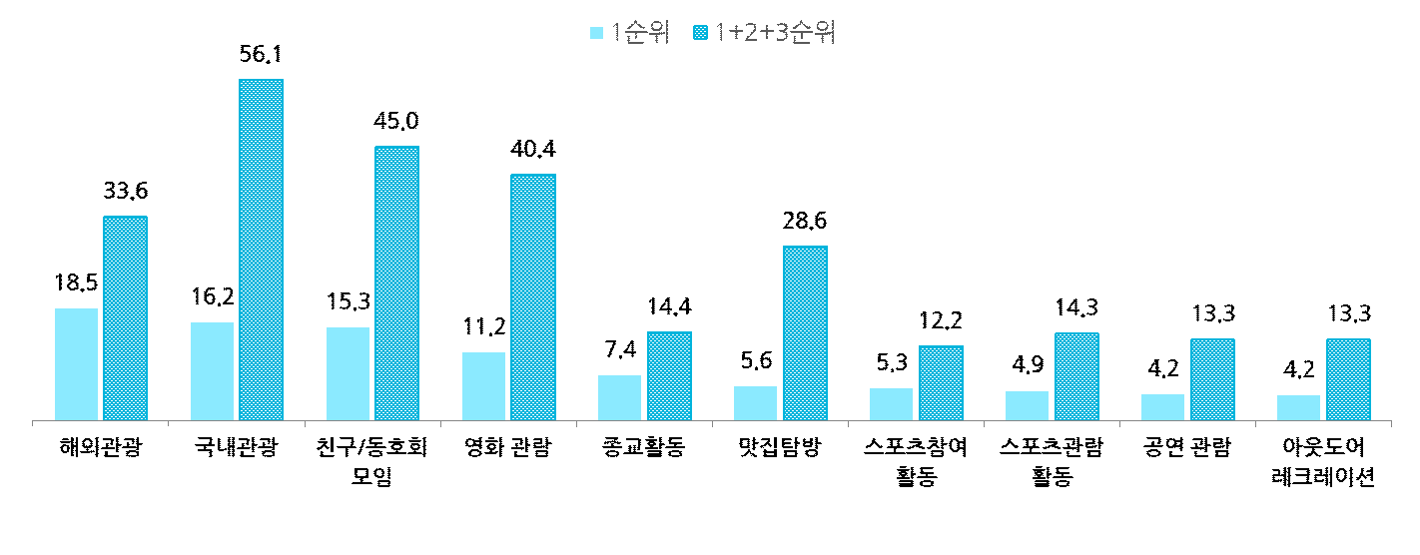
개발의도
코로나19 감염 확산 종식 후 가장 하고 싶은 여가활동(복수응답)
(1순위) 코로나19 감염 확산 종식 후 가장 하고 싶은 여가활동은 ‘해외관광’이 18.5%로 가장 높다.
(1~3순위) ‘국내관광(56.1%)’, ‘친구/동호회 모임(45.0%)’, ‘영화 관람(40.4%)’ 등의 순이다.
(한국문화관광연구원 2020. 04 ~ 2020. 05(총 2,061명))
Notes:
한국문화관광연구원에서 2020년 4월에 실시한 코로나 종식 후 가장 하고 싶은 여가활동 설문조사에 따르면 1순위로는 해외여행이 18.5%로 가장높았고 1,2,3순위를 모두 합한 결과로는
국내여행이 56.1%로 가장높았다. 현재 백신접종이 진행되고있는 가운데, 시간이 점차 지날수록 국내여행의 수요가 증가할 것으로 예상되고. 코로나가 종식될 때에는 해외여행 또한
폭발적으로 증가할 것이다. 이러한 흐름에 맞춰 여행 계획을 쉽고, 빠르고, 간편하게 작성할 수 있는 웹사이트 개발을 계획 하였다.

Slide 4
제작일정
프로젝트 기획
요구사항 분석
2021.06.11 ~ 2021.06.20
Map API 관련 설계
코드 수정 및 테스트
2021.07.03 ~ 2021.07.05
화면설계
기능설계
발표준비
2021.06.04 ~ 2021.06.10
2021.06.21 ~ 2021.07.02
Notes:
프로젝트 제작기간은 6월4일 ~ 7월5일 까지 32일에 거쳐 완성했습니다.

Slide 5
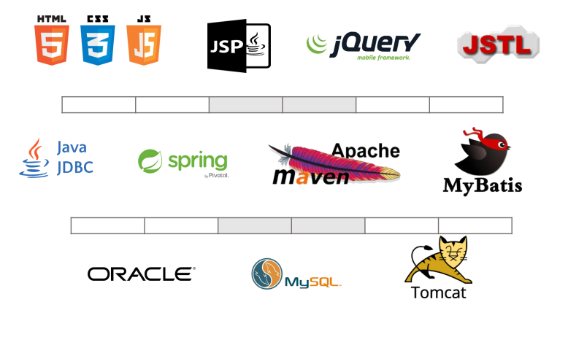
사용기술
Notes:
지난 6개월 동안 수업을 통해 배웠던 기술들을 다 써보려 노력했습니다.

Slide 6
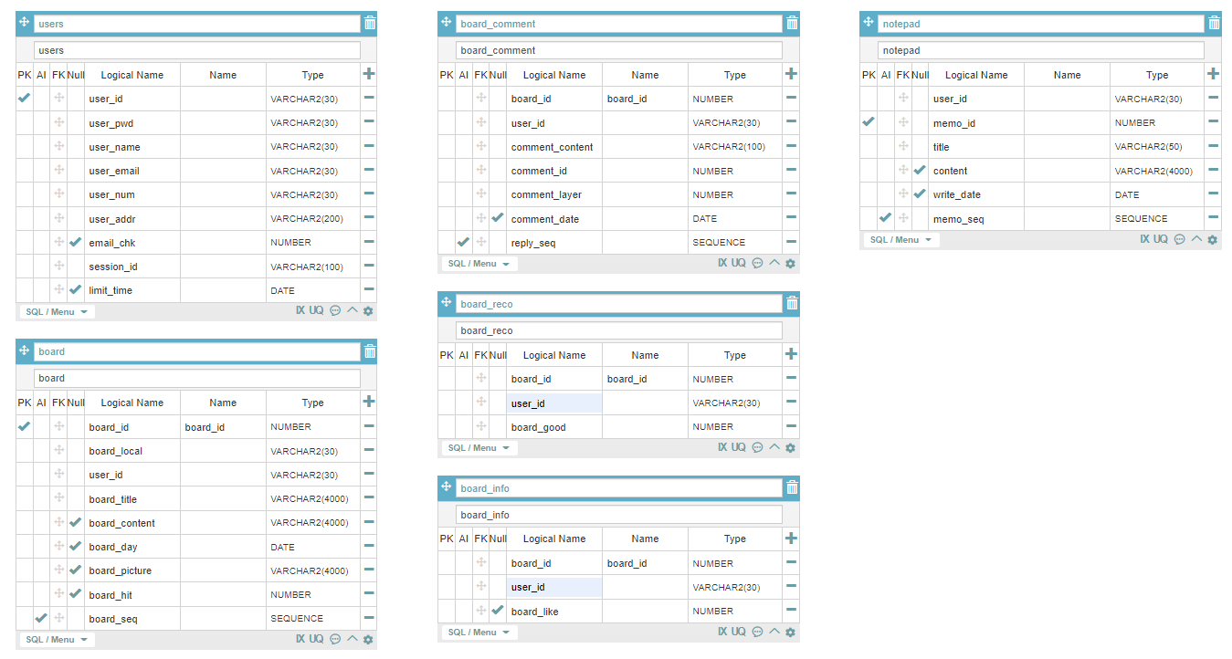
DB설계
Notes:
데이터베이스는 유저를 관리하는 테이블과 게시판에 관한 테이블, 지도단에서 메모를 저장해주는 테이블로 설계했습니다.

Slide 7
기능구현

Slide 8
메인화면

Slide 9
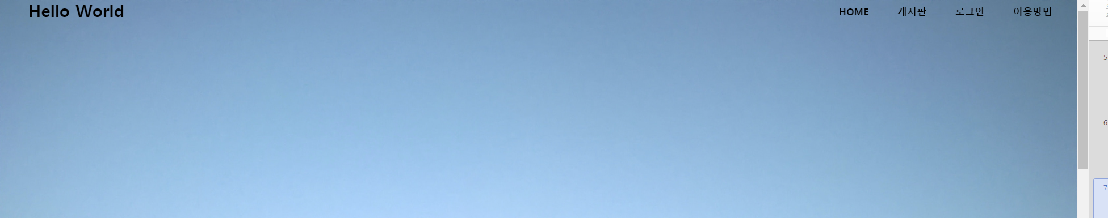
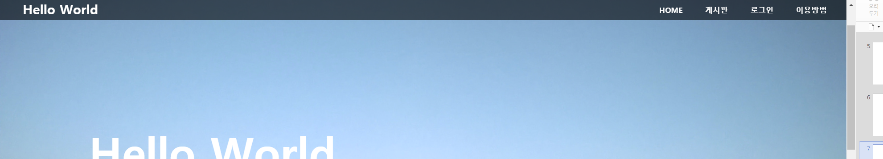
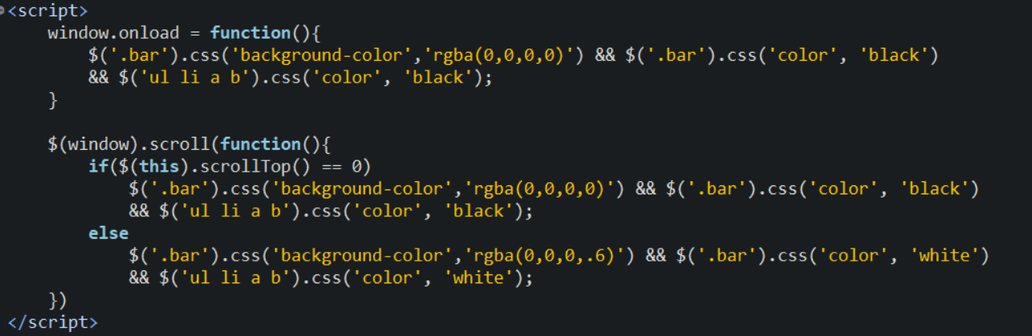
메뉴 바
메인화면 최상단 아래로 스크롤시
Notes:
메인화면의 메뉴바 입니다. 기본적으로 헤더로 사용할 수 있게 position: fixed 속성을 주어 사용자가 사용하기 편하도록 화면이 바뀌어도 고정된 위치에서 따라오게 만들었습니다.
또한, 메인화면에서는 화면이 최상단일경우 배경색이 없고 글씨색을 검은색으로 해두었지만 제이퀘리로 스크롤이벤트를 주어 메뉴바가 지정된 위치에서 벗어나면 css가 추가되어 배경색과 글씨색이 바뀌게 만들었습니다.

Slide 10
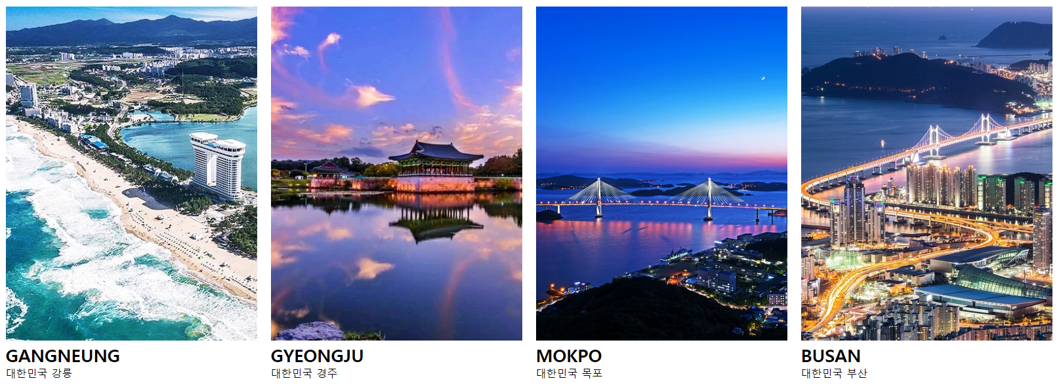
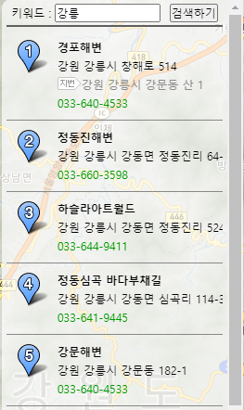
여행지 검색
사진으로 검색 검색결과
Notes:
다음으로 메인화면의 검색기능입니다. 사진을 클릭하면 미리 지정해둔 고정된 id값을 request.getParameter를 사용하여 가져오고 Model객체로 저장해 지도단에 전달해줍니다.

Slide 11
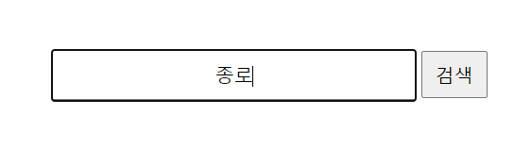
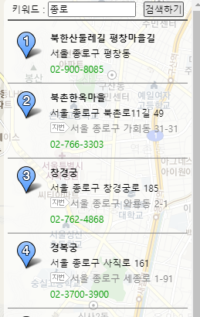
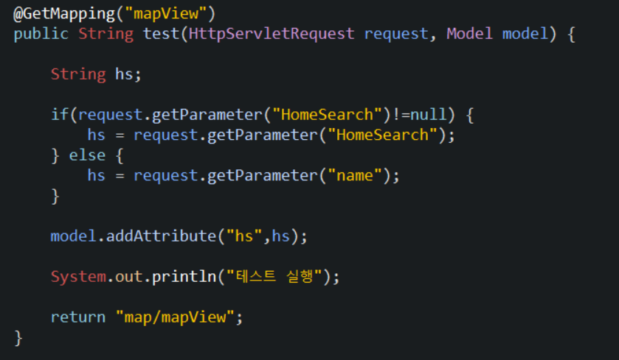
여행지 검색
직접검색
검색결과
Notes:
직접검색은 폼태그를 사용해 사용자로부터 입력을 받고, 사진으로 검색과 마찬가지로 지도단에 전달하게 만들었습니다.

Slide 12
길 찾기

Slide 13
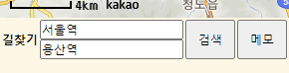
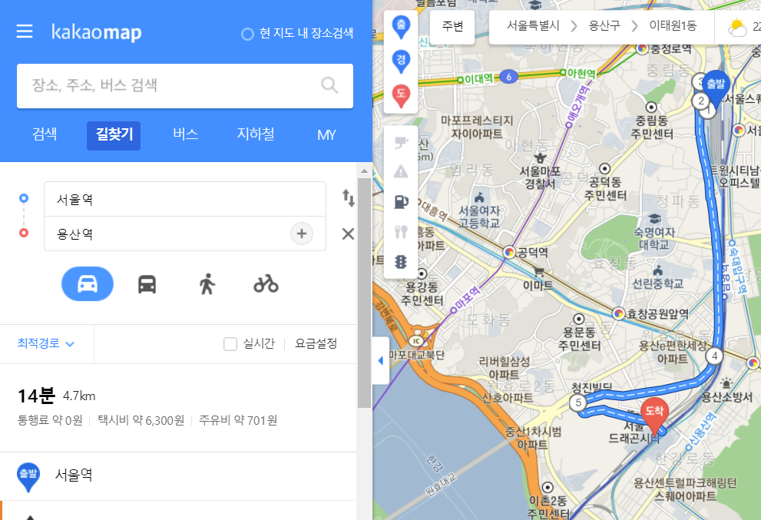
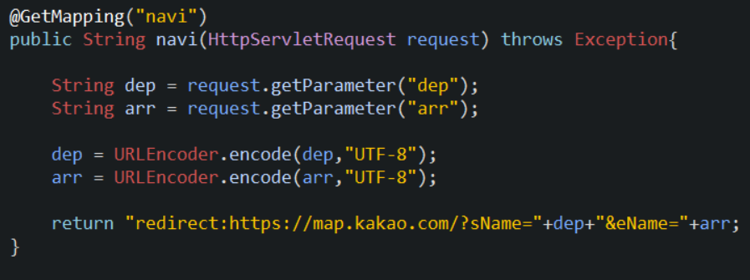
길 찾기
카카오URL 결과
Notes:
길찾기 입니다. 카카오에서 길찾기 기능은 오픈api로 제공하지 않아서 카카오맵URL이 새창으로 띄워지게 만들었습니다.
출발지와 도착지를 입력받고 저장하고, 한글화 해서, 리다이렉트로 카카오맵 주소에 출발지와 도착지 값을 넣어서 바로 검색이 될 수 있게 만들어 줬습니다.

Slide 14
회원 기능

Slide 15
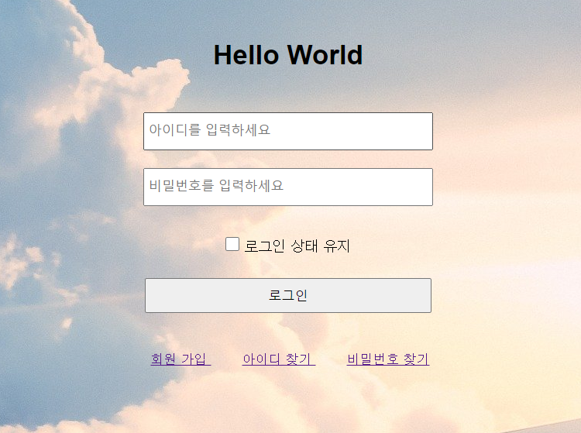
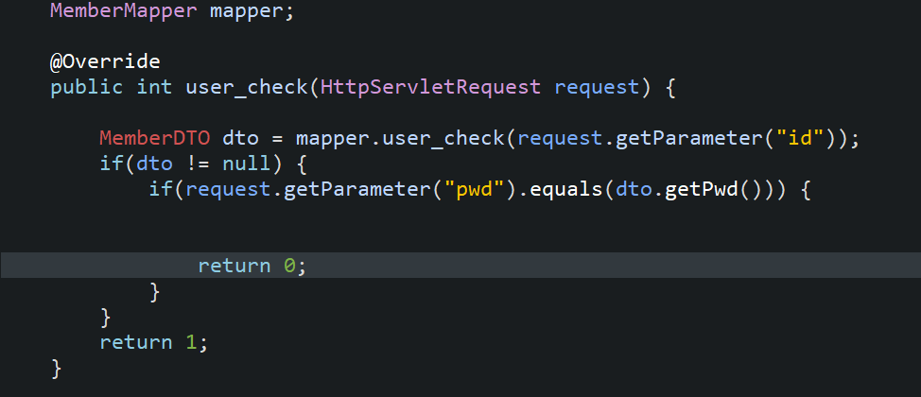
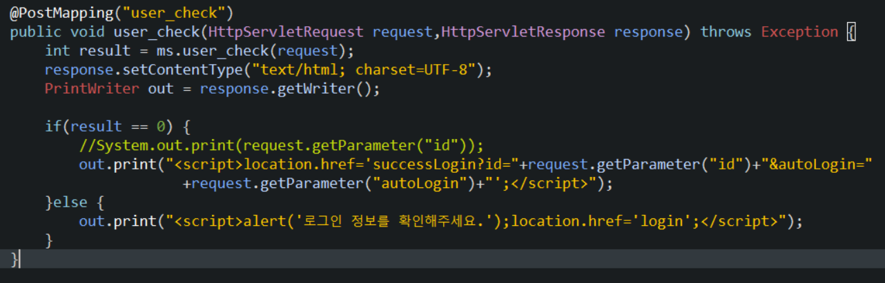
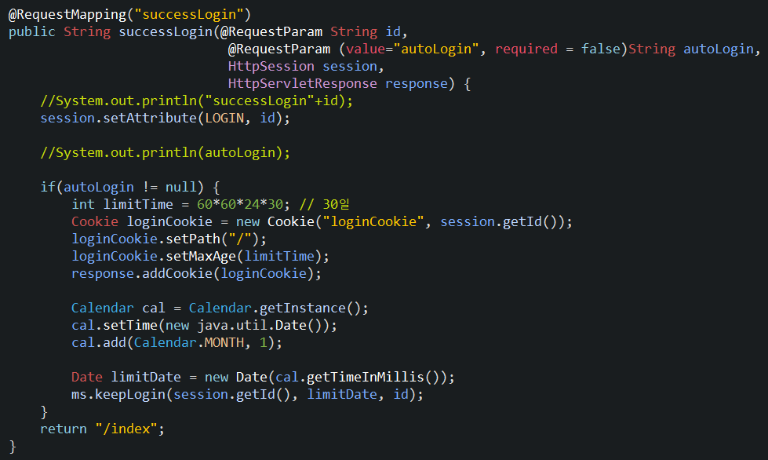
로그인
Notes:
폼태그를 사용해 사용자로부터 아이디와 비밀번호를 입력받고, equals메소드를 이용해 데이터베이스에 있는 아이디와 비밀번호를 비교하여 일치하면, loginUser와 아이디값을 가진 세션이 만들어지게 했습니다. 해서 이 세션이 있으면 로그인처리가 될 수 있게 만들었습니다.

Slide 16
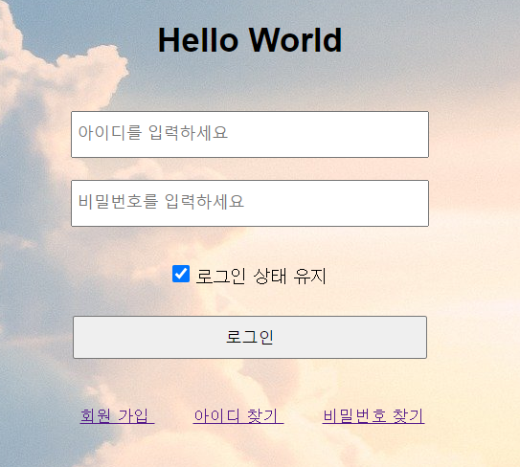
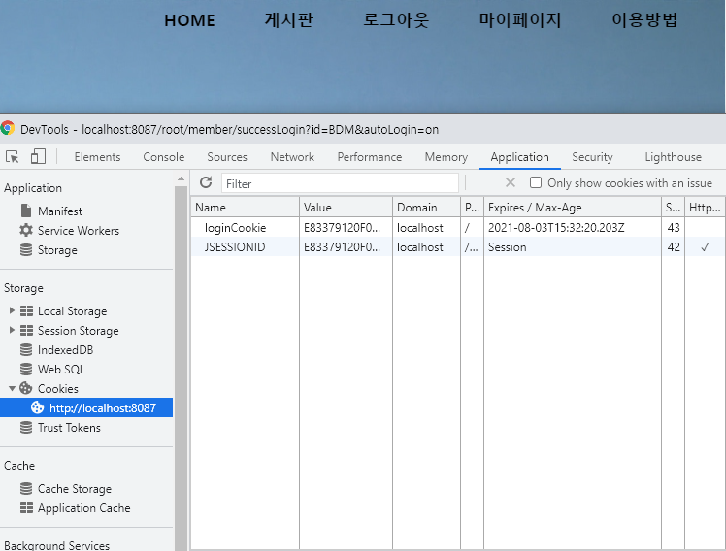
로그인 유지
Notes:
로그인화면에서 로그인유지 체크박스를 체크한 상태로 로그인을 하게되면, 사용자 PC에 저장되는 쿠키를 만들어 앞서 말씀드린 로그인성공시 만들어진 세션값을 쿠키에 저장하고,
입력한 시간만큼 쿠키가 유지되게 만들었습니다.

Slide 17
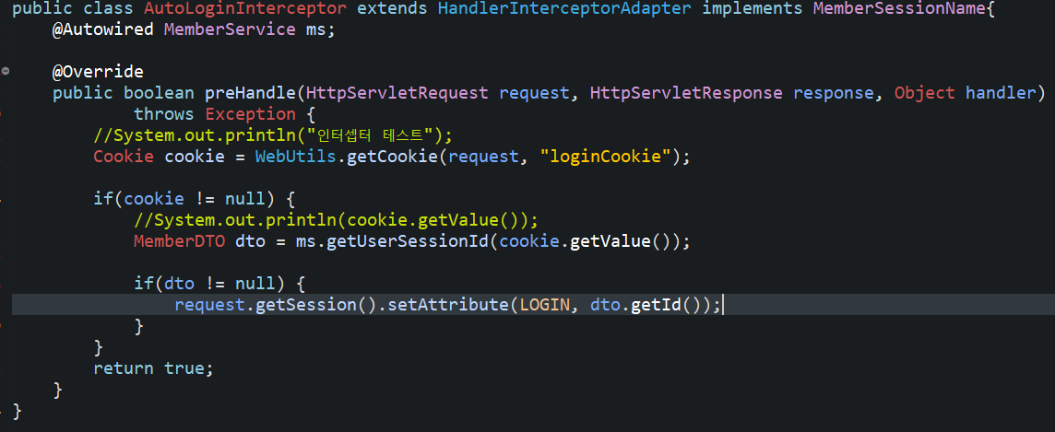
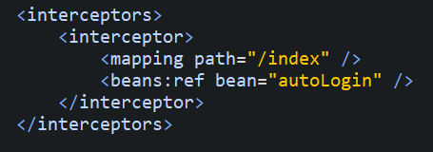
로그인 유지
Notes:
메인페이지인 인덱스페이지로 갈 때, 인터셉터를 사용하여 인덱스페이지 실행 전 쿠키가 있는지 먼저 확인을 하게 됩니다.
확인을 해서 쿠키가 있으면 쿠키가 가지고있는 세션아이디를 저장해서 로그인한 해당아이디로 세션을 만들어줘서 자동으로 로그인이 되게 만들었습니다.
인터셉터를 사용한 이유는 로그인을 수행하는 여러단계를 거치기 전 요청사항을 가로채 먼저 수행을 하기때문에 사용자가 좀더 빠르게 페이지를 이용을 할 수 있습니다.

Slide 18
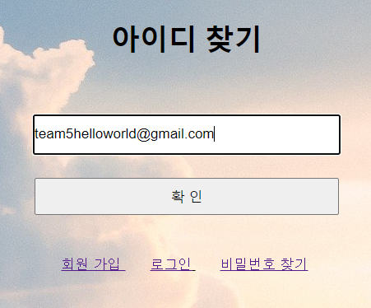
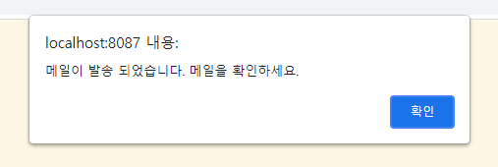
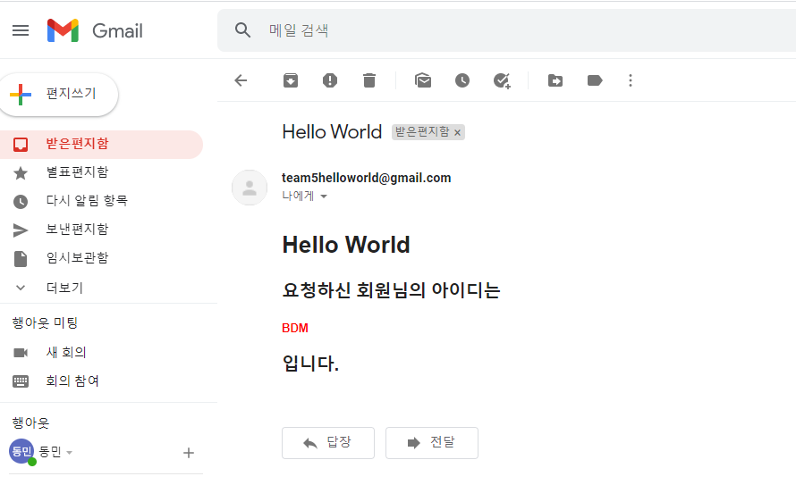
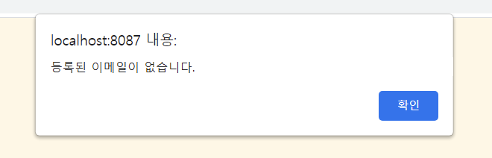
아이디, 비밀번호 찾기
Notes:
아이디, 비밀번호 찾기입니다. 이메일주소를 입력하고 확인을 누르면, 데이터베이스에 입력한 이메일이 있는지 검사를 하게됩니다. 해서 있으면 해당 이메일의 아이디 혹은 비밀번호를 양식에 맞게 메일이 발송되고, 없으면 이메일이 없다는 경고창이 뜨게 만들었습니다.

Slide 19
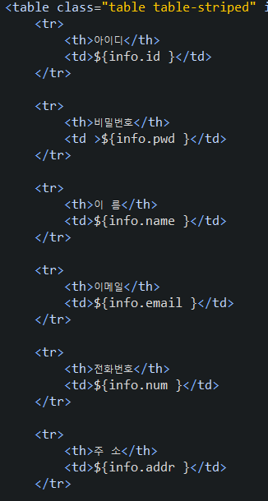
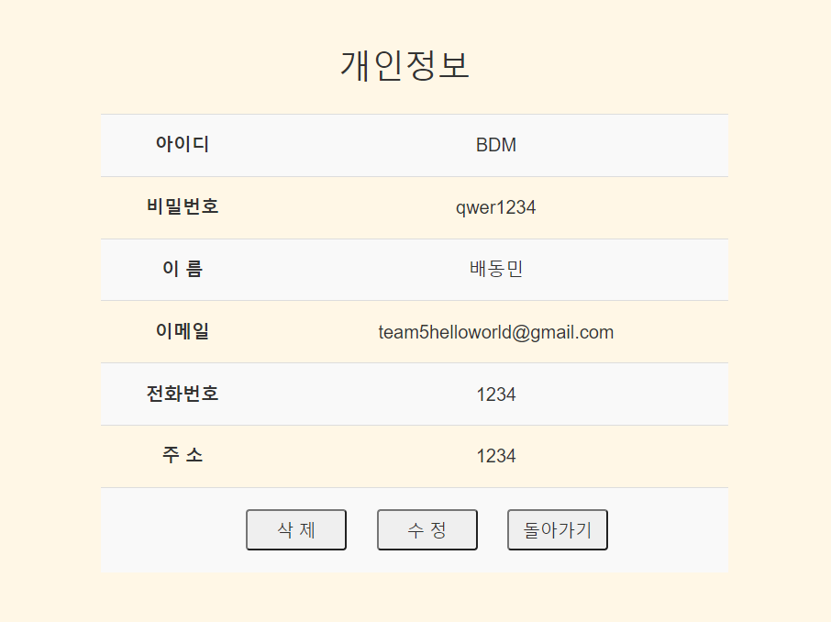
마이페이지
Notes:
다음은 개인정보입니다. 로그인이 완료가 되면 메뉴바에 마이페이지 메뉴가 생기가 만들었습니다.
클릭을 하게되면 현재 로그인되어있는 아이디의 모든정보를 데이터베이스에서 가져와 Model객체에 저장해주고,
저장되어있는 유저의 정보를 하나씩 불러와 사용자가 한눈에 보기 편하게 화면에 출력하였습니다.

Slide 20
이용방법

Slide 21
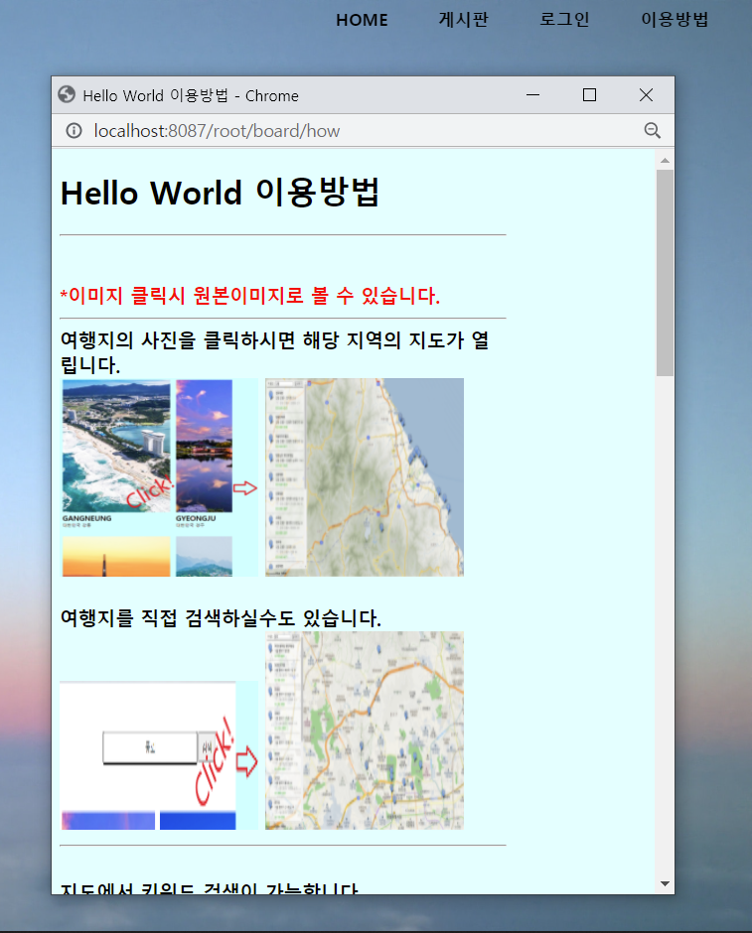
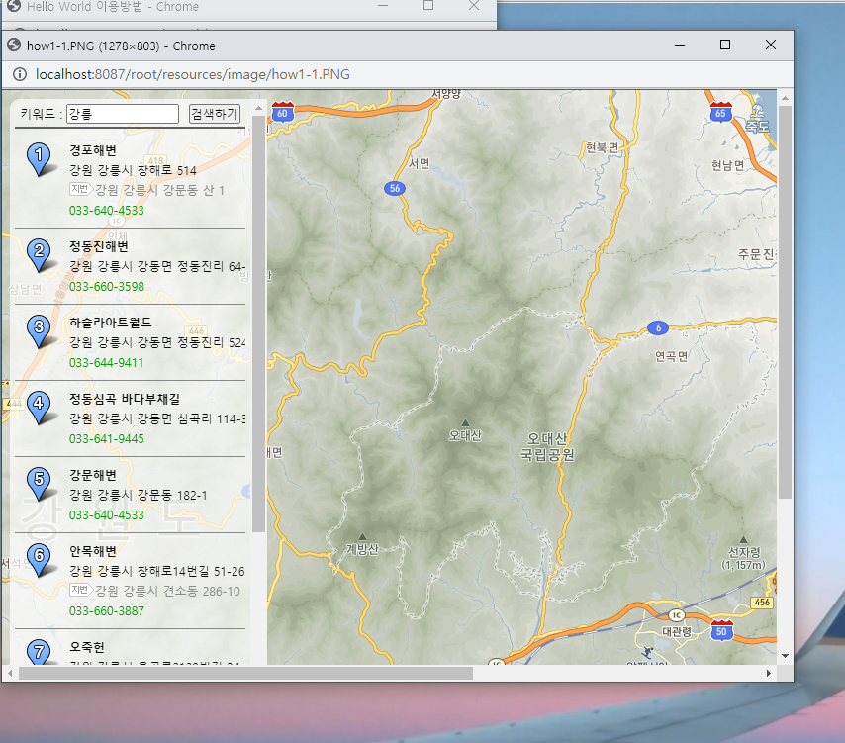
이용방법
이용방법 팝업창
사진 클릭시 원본사진
Notes:
이용방법입니다. 사용자가 이용방법을 보면서 동시에 페이지를 이용할 수 있도록 자바스크립트 사용하여 팝업창으로 만들었습니다.
이용방법에 있는 사진은 클릭하면 원본사진이 새로운 팝업창으로 열리게 만들어 사용자가 자세히 볼 수 있게 만들었습니다.

Slide 22
회원가입

Slide 23
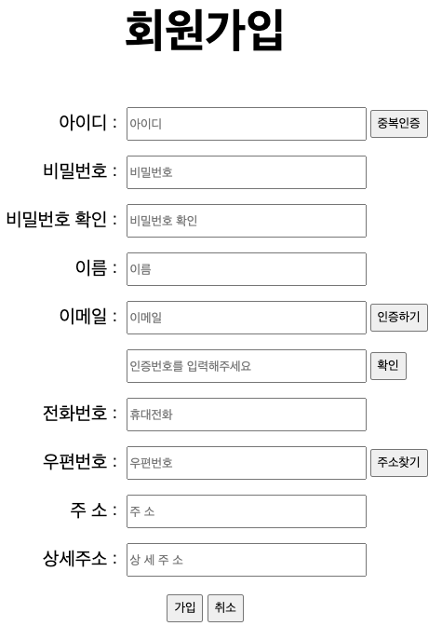
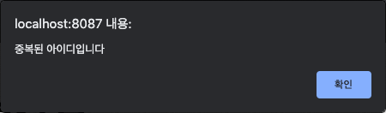
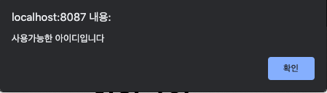
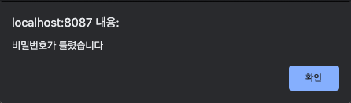

Notes:
저는 회원가입기능, 회원정보 수정기능, 메모장 기능을 구현하였습니다
먼저 회원가입 기능은, 대중적인 웹사이트들과 최대한 비슷하게 만들고 싶어 아이디 중복체크와 이메일 인증, 주소 찾기 기능을 추가하였습니다
<엔터>
아이디는 데이터베이스에 primary key를 지정해서 사용자가 입력한 아이디와 웹사이트에 이미 존재하는 아이디가 중복될 수 없게끔 만들었습니다. <엔터>
그리고 아이디가 사용 가능한지 alert창으로 확인 가능하도록 만들었습니다 <엔터>다음으로 비밀번호는 onchange 기능을 이용하였습니다. 사용자가 비밀번호와 비밀번호 확인을 입력하고 그 다음으로 커서가 움직였을 때 그 두개의 값을 비교하여 동일하면 다음 입력창으로 넘어가게끔 만들었습니다. 그리고 일치하거나 틀렸을 때 alert창이 뜨게했습니다<엔터(넘기기)>

Slide 24
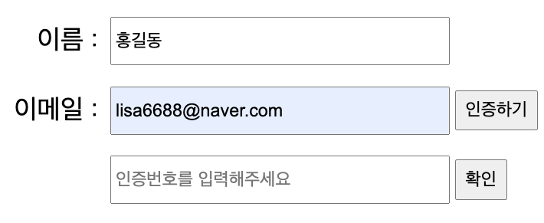
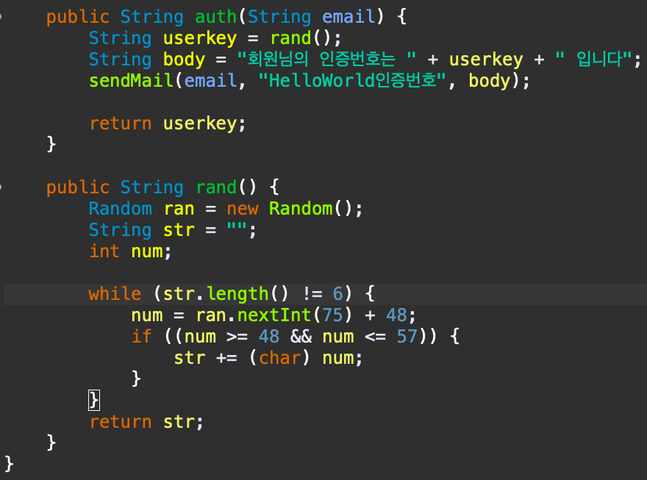
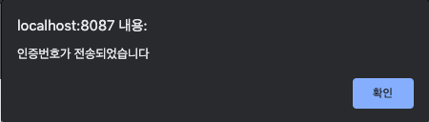
이메일 인증
Notes:
다음으로 이메일 인증입니다. 이메일 인증은 사용자가 이메일을 입력하고 인증하기 버튼을 눌렀을 때 입력한 이메일로 인증번호 6자리를 전송합니다. 그리고 사용자가 수신받은 숫자를 입력하여 확인을 눌렀을 때 인증번호와 일치해야 회원가입 가능하도록 만들었습니다. 인증번호는 랜덤함수를 사용해서 난수를 6개만들었고, 이메일 전송은 MimeMessage객체를 이용하였습니다.<엔터(넘기기)>

Slide 25
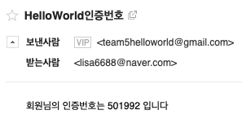
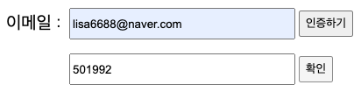
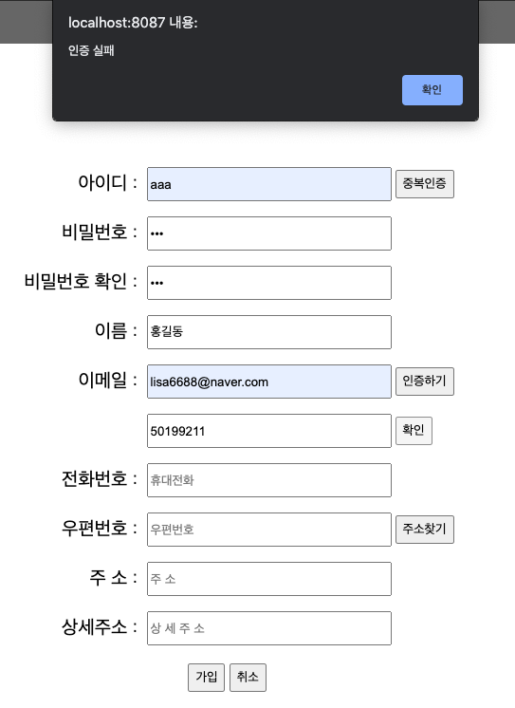
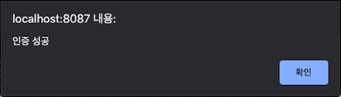
이메일 인증
Notes:
사용자가 입력한 이메일에 도착한 인증번호 입니다
사용자가입력한 값과 인증번호가 일치하면 인증 성공 alert창이 뜨고 <엔터>일치하지 않으면 인증 실패 alert창이 뜹니다.
그리고 다른 입력창을 다 작성해도 회원가입 버튼을 눌렀을 때 ＇이메일 인증 해주세요’라는 alert창을 띄워 가입 할 수 없게끔 만들었습니다.<엔터(넘기기)>

Slide 26
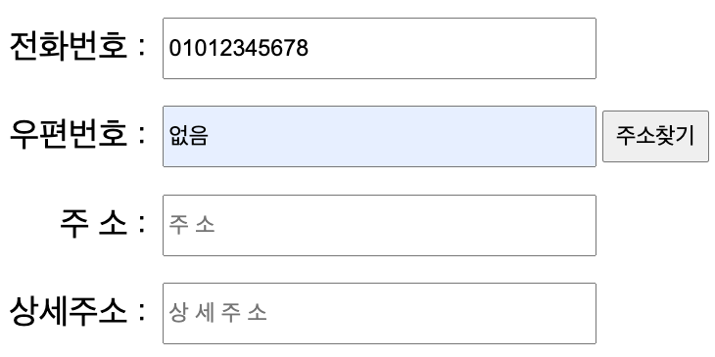
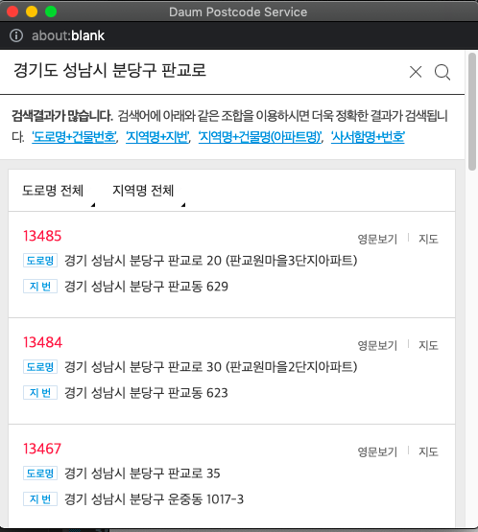
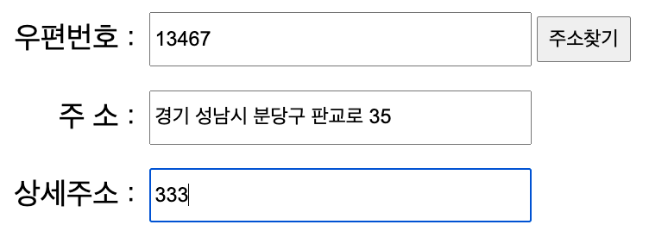
주소 찾기
Notes:
주소찾기입니다. 사용자가 주소찾기 기능을 편리하게 사용하도록 하기위해 주소 API를 사용하였습니다. <엔터>주소찾기 버튼을 누르면 지도 API창이 뜨고 원하는 주소를 클릭하면 주소창에 자동으로 입력됩니다 사용자는 상세주소만 따로 작성하여 사용할 수 있습니다. <엔터(넘기기)>

Slide 27
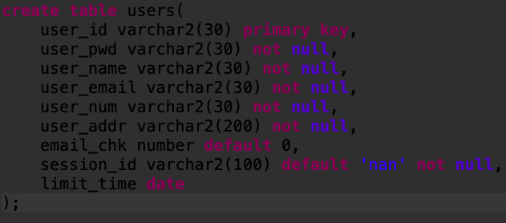
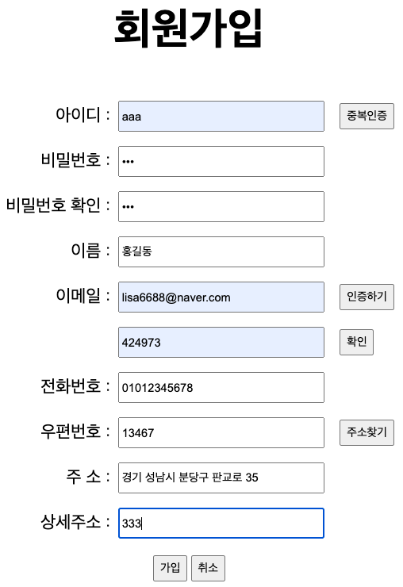
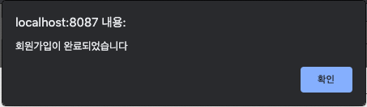
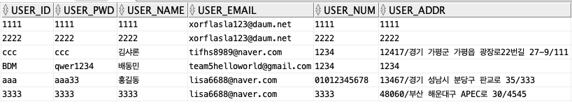
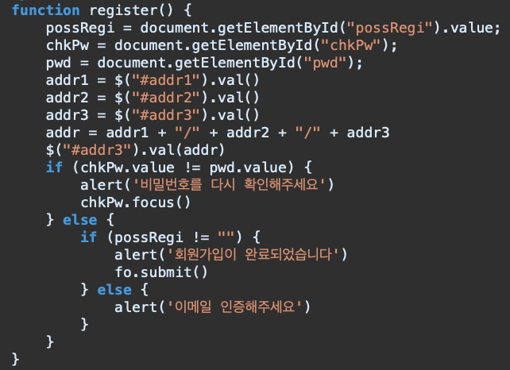
Notes:
가입버튼을 누르면 회원가입이 완료되지만,<엔터2번> 비밀번호와 비밀번호 확인이 일치하지 않거나 이메일이 인증되지 않으면 회원가입을 하지 못하도록 만들었습니다. <엔터2번>그리고 가입이 완료되면 데이터 베이스에 저장됩니다<엔터(넘기기)>

Slide 28
개인정보 수정

Slide 29
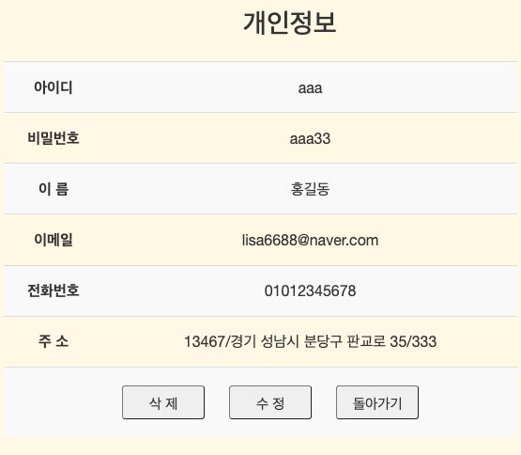



개인정보 수정
Notes:
개인정보 수정입니다 개인정보에서 수정 버튼을 누르면 <엔터> 수정페이지로 넘어갑니다.
아이디와 이름은 변경하지 못하도록 구현하였습니다. 그리고 비밀번호를 aaa33으로 변경하여 저장하면 개인정보에 그대로 수정되고,
데이터베이스에도 update구문을 사용해서 수정되도록 만들었습니다 <엔터(넘기기)>

Slide 30
지도 - 메모장

Slide 31


메모장 기능
Notes:
<엔터>여행계획을 작성할 수 있는 메모장 기능입니다. 메모장 기능은 에이잭스를 이용하여 만들었습니다. 에이젝스를 사용한 이유는 여행일정을 짤 때 지도와 검색창을 한 눈에 볼 수있도록 만들어 사용자가 이용하기 편리합니다. 그리고 다른 페이지로 이동 시에는 그 전에 작성했던 정보가 삭제되는데, 그것을 방지하기 위해 에이잭스를 사용하였습니다. <엔터>
제목에 아무것도 입력하지 않으면 저장을 할 수 없고, 제목을 입력해 달라는 alert창이 뜹니다

Slide 32



Notes:
<엔터>장소추가기능입니다.
사용자가 가고싶은 장소를 검색하면 뜨는 장소정보에 메모 추가 버튼을 생성하였습니다. 버튼을 누르면 해당 장소정보값을 hidden type을 사용해 보여지지 않는 값으로 받아와서 메모장에 추가되도록 만들었습니다. 이렇게 사용자가 원하는 장소를 자유롭게 추가할 수도 있고, 중간 중간에 자유로운 메모도 가능합니다. <엔터(넘기기)>

Slide 33


페이징 기능
Notes:
페이징 기능입니다 글의 총 개수를 얻어와서 한 페이지에 3개의 글을 표현하였습니다<엔터(넘기기)>

Slide 34





메모장 수정, 삭제
Notes:
메모장 수정, 삭제 기능입니다. 아래에 있는 제목을 누르면 위에 있는 세개의 버튼이 저장 취소 메모목록에서 수정, 삭제 , 이전으로 버튼으로 바뀝니다. 그리고 메모장 내용은 클릭한 제목에 해당하는 내용이 나옵니다. 내용을 수정하고 수정버튼을 누르면 ‘성공적으로 수정되었다는’ alert창이 뜨면서 update 구문을 통해 데이터 베이스에 있는 내용 또한 수정이 됩니다. 그리고 삭제 버튼을 누르면 수정버튼과 마찬가지로 삭제되었다는 alert창이 뜨고 delete 문을 통해 데이터 베이스에 있는 내용도 삭제됩니다.

Slide 35
게시판

Slide 36


게시판
Notes:
먼저 게시판 부분입니다.
게시판의 메인 페이지를 요청하면 기본적으로 전체 게시글이 보입니다. 사용자가 게시글을 보기 편하도록 페이징을 사용하여 10개씩 보여지도록 만들었는데 board_id를 내림차순으로 정렬하여 최근에 작성한 글이 먼저 보이게 하였습니다.

Slide 37


게시판
Notes:
카테고리 선택 시에는 해당 카테고리에 작성된 게시글을 볼 수 있습니다.

Slide 38


게시글 검색
Notes:
게시글 검색 부분입니다. 검색 옵션은 제목과 작성자 두 가지로 만들었습니다.
검색 옵션을 선택하고 검색어를 입력하면 해당 키워드의 검색 결과를 볼 수 있습니다.

Slide 39

게시글 작성하기
Notes:
다음으로 게시글 작성하기입니다.
게시판 메인 화면에서 글쓰기 버튼을 누르면

Slide 40



게시글 작성하기
인터셉터 설정
Notes:
비로그인 시에는 경고창과 함께 로그인 페이지로 넘어가도록 인터셉터를 설정해 주었고

Slide 41



게시글 작성하기
Notes:
로그인 시에는 게시글을 작성할 수 있는 페이지로 넘어가도록 하였습니다.
게시글을 작성하고 글쓰기 버튼을 누르면 게시판에 글이 등록됩니다.

Slide 42


게시글 상세보기
다른 사람이 작성한 글 상세보기
내가 작성한 글 상세보기
Notes:
게시글 상세보기입니다. 게시판 메인에서 게시글의 제목을 누르면 상세보기로 이동하는데
자신이 작성한 글을 볼 때만 수정하기, 삭제하기 버튼이 보이게 했습니다. 각각의 버튼을 누르면 수정과 삭제를 할 수 있습니다.

Slide 43



게시글 좋아요
Notes:
게시글 좋아요 기능입니다. 인스타그램의 좋아요 부분처럼 빈 하트를 누르면 색이 채워진 하트로 바뀌고 좋아요 수가 1 늘어납니다. 채워진 하트를 누르면 다시 빈 하트로 바뀌고 좋아요 수가 1 줄어듭니다. 좋아요 수는 모든 사용자들이 누른 좋아요의 총 숫자입니다.
<엔터> 하트를 누를 때 조회수는 증가하지 않고 하트 이미지와 좋아요 숫자만 바뀌게 하기 위해 ajax를 사용하였습니다.

Slide 44


게시글 좋아요
Notes:
또한, 사용자가 좋아요를 누른 게시글을 한 눈에 볼 수 있도록 메인 화면에 있는 하트를 누르면 자신이 좋아요를 누른 게시글을 볼 수 있게 만들었습니다.

Slide 45



게시글 추천/비추천
누른 사람이 없을 때
누른 사람이 있을 때
Notes:
다음으로 게시글 추천/비추천 기능입니다.
게시글의 상세보기에서 추천/비추천을 누를 수 있는데 누른 사람이 없을 때는 해당 bar가 회색이고, 누른 사람이 있을 때는 추천은 초록색, 비추천은 빨간색으로 바뀝니다. 추천과 비추천의 백분율을 구하여 소수점 첫째 자리까지 나타내주었고 그 퍼센트만큼 bar의 넓이가 변하도록 만들었습니다. 이 부분도 게시글 좋아요와 마찬가지로 버튼을 누를 때마다 조회수가 증가 하지 않도록 ajax를 사용하여 만들었습니다.
<엔터> 비로그인 시에 추천,비추천 버튼을 누르면 로그인 먼저 하세요 라는 경고창이 뜹니다.

Slide 46
지도 키워드 마커 정보창 / 카테고리 리스트

Slide 47

지도 - 키워드 마커 정보창
Notes:
다음으로 지도 부분입니다.
카테고리 검색에서 마커를 누를 때 해당 장소의 정보를 띄워주는 커스텀 오버레이가 있는데, 이것을 키워드 검색의 마커에도 적용해 주었습니다.

Slide 48

지도 – 카테고리 리스트
Notes:
키워드 검색 시에 화면 왼쪽에 리스트가 표현 되는데, 카테고리 검색 시에도 마찬가지로 검색 결과가 리스트로 화면에 표현될 수 있도록 하였습니다.

Slide 49
댓글 기능

Slide 50



댓글 기능
로그인 + 내용이 없을 시
비로그인 시
Notes:
처음 게시판이 생성되었을 때의 댓글 부분입니다.
게시판까지는 회원이 아닌 유저들도 볼 수 있지만, 게시판과 마찬가지로 댓글을 달기 위해서는 로그인을 필수로 지정해 놨습니다.
따라서 비로그인 시에는 오른쪽의 알림을, 로그인 하였지만 아무 내용도 적지 않았을 때는 왼쪽의 알림을 띄우도록 설정했습니다.

Slide 51


댓글 기능
Notes:
삭제, 댓글과 대댓글 구분 그리고 아이디 식별에 따른 삭제버튼 유/무를 위해서
Javascript 에서 for문을 사용해 각각의 댓글을 보여주고, 적는 부분에 서로 다른 id값을 지정했습니다.

Slide 52



댓글 기능
Notes:
다음은 댓글 정렬 기능입니다.
댓글과 대댓글을 같은 그룹으로 묶고, 그 안에서의 정렬을 하기 위해서 Primary Key가 없는 테이블로 작성했습니다.
부모 댓글을 최신순으로 표현하고 각각에 해당되는 대댓글을 시간순으로 표현하기 위해서,
comment_id(댓글의 그룹 아이디)가 내림차순이면서, 동시에 생성된 시간 순으로 정렬했습니다.

Slide 53


댓글 기능
부모 댓글 삭제(그룹 전체 삭제)
자식 댓글 삭제(대댓글 하나 삭제)
Notes:
댓글 삭제는 두 가지 방식으로 나눴습니다.
Service단에서 댓글의 layer, 즉 부모인지 자식인지를 판별해서
부모 댓글일 때는 대댓글까지 전부 삭제되고, 자식 댓글일 때는 삭제하고자 하는 대댓글 하나만 삭제되게 설정하였습니다.

Slide 54
카테고리, 키워드 검색

Slide 55

카테고리, 키워드 검색
Notes:
먼저, 최종적으로 카테고리 검색과, 키워드 검색을 합쳐서 놓은 모습입니다.

Slide 56



카테고리, 키워드 검색
Notes:
카카오 맵 api에서 제공하는 검색방식이 저렇게 두 개가 있어서, 주어진 기능을 최대한 활용하기 위해 두 가지 기능을 한 화면에 같이 넣게 되었습니다.

Slide 57



카테고리, 키워드 검색
Notes:
메인 홈페이지에서 사진, 검색 등을 통해 페이지 이동이 되기 때문에,
페이지 요청 시 이전 페이지에서 넘어온 값을 확인하고, 있을 시에는 그 값을 키워드 검색창에 넣어서 시작되게 해줍니다.

Slide 58



카테고리, 키워드 검색
키워드
카테고리
닫기
Notes:
다음은 버튼에 대한 설명입니다.
키워드 검색과 카테고리 검색이 동시에 작동할 시, 제공되는 api에서 이름이 같으면서 기능이 다른 JS fuction가 있어
위치를 표시하는 마커 저장 과정에서의 오류가 있었습니다.
그래서, 화면을 과하게 차지하는 부담도 덜고 기능을 매끄럽게 실행시키기 위해서 각각의 기능을 불러오고,
이전에 작동하던 기능들을 초기화 시켜주는 버튼을 만들었습니다.

Slide 59
시연영상

Slide 60
보완&개선
관리자 계정을 통한 사이트 관리
권한이 있는 관리자계정을 만들어 즉각적인 회원 관리, 게시물 관리를 할 수 있다.
지도 검색의 편의성
지도 검색시 노출되는 리스트를 클릭하면 업체 상세정보가 새창으로 띄워지게 만들어 사용자가 좀 더 편리하게 사용할 수 있다.
해외 여행 일정
카카오맵API를 사용한 경험을 바탕으로 구글API를 좀 더 쉽게 사용하여 해외 여행 일정도 작성할 수 있도록 사이트 확장이 가능하다.
Notes:
마지막으로 보완&개선점 입니다.
관리자 계정을 통한 사이트 관리, 지도 검색의 편의성, 구글API를 사용한 월드맵 확장
이러한 점을 보완하고 개선하면 좀 더 사용자와 관리자가 이용하기에 편한 사이트가 될 것이라고 생각합니다.

Slide 61
감사합니다.

